Slide 1
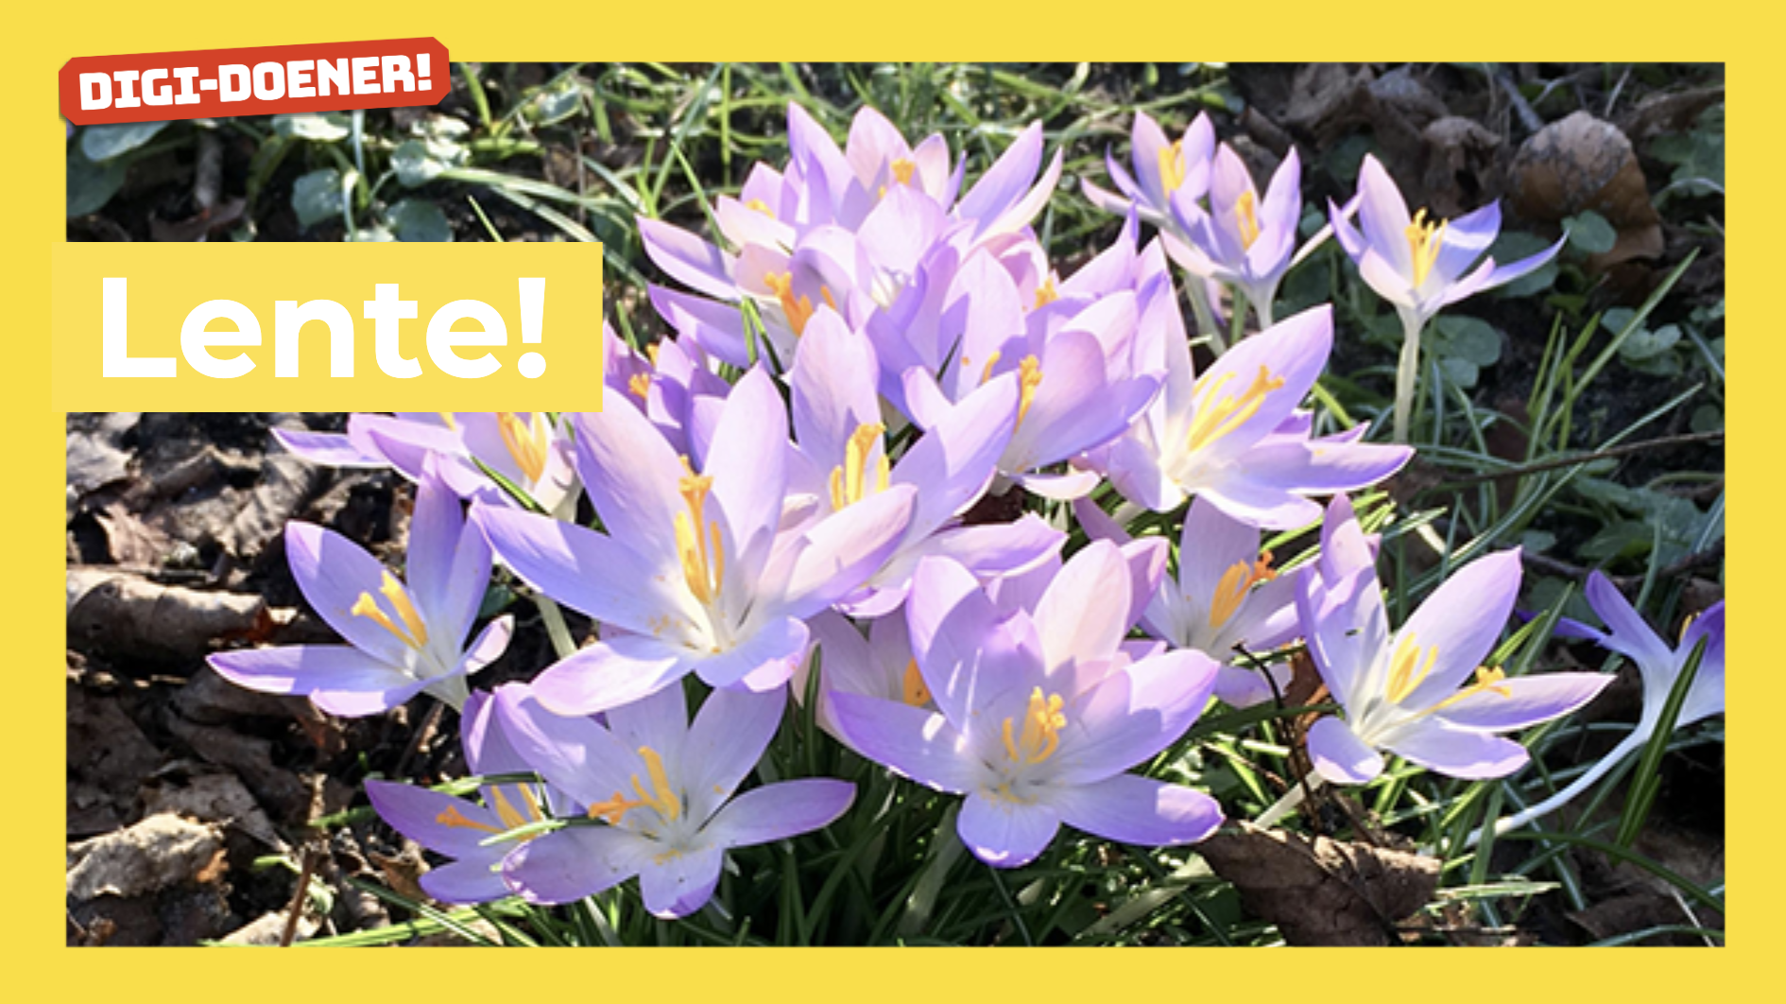

Slide 2

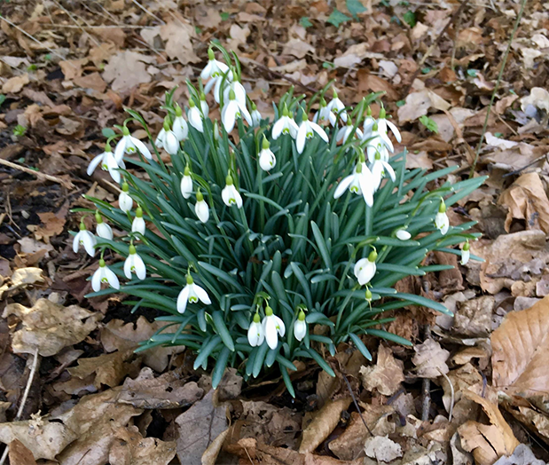
Ik zie, ik zie

Slide 3
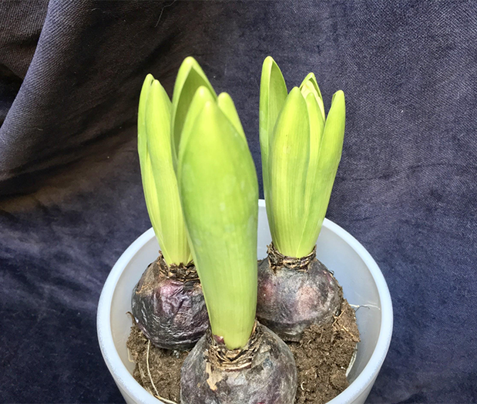
Zijn er verschillen?

Slide 4
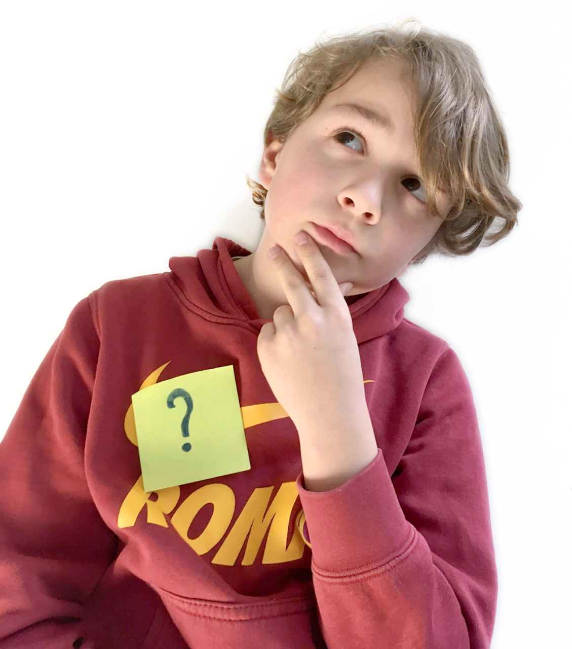
Ra ra, wat ben ik?

Slide 5
?

